Slide 1
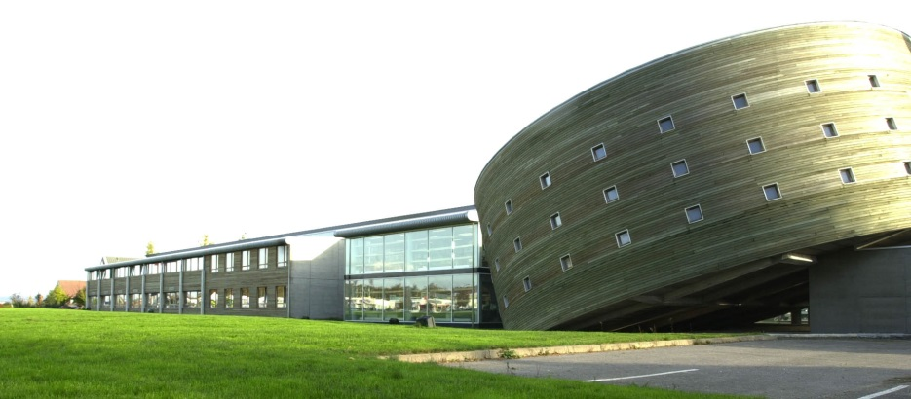
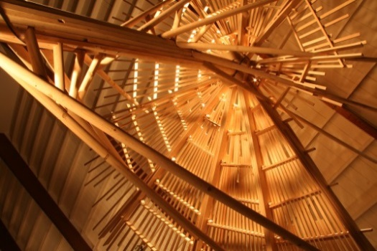
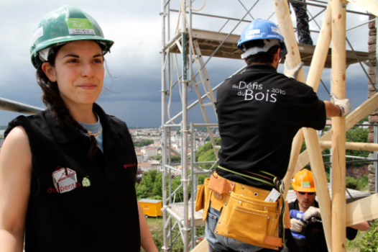
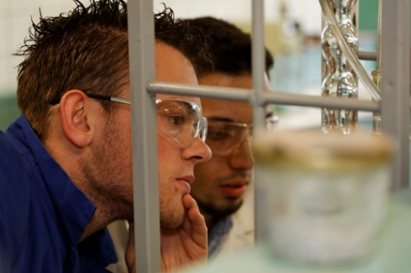
Séminaire Filière Bois
Lycée Diderot, Paris, 9 Avril 2015
Pascal TRIBOULOT
Professeur des Universités
Professeur associé à l’Université du Québec
Directeur de l’ENSTIB

Slide 2
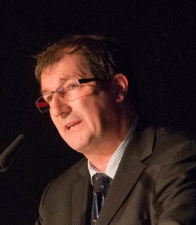
CONTEXTE
Cycle préparatoire polytechnique
École nationale supérieure des mines de Nancy
École européenne d’ingénieurs en génie des matériaux
École nationale supérieure d’agronomie et des industries alimentaires
École nationale supérieure d’électricité et de mécanique
École nationale supérieure de géologie
École nationale supérieure des industries chimiques
École nationale supérieure en génie des systèmes industriels
École supérieure des sciences et technologies de l’ingénieur de Nancy
Télécom Nancy
École nationale supérieure des technologies et
industries du bois
NANCY
EPINAL

Slide 3
Notre organisation
Une école en lien avec la recherche et au plus près des entreprises
Des enseignants créateurs d'innovations
Des enseignements au plus proche du terrain
Le réseau des anciens
FORMATIONS
RECHERCHE
4 grands axes thématiques autour du bois
Eco-construction / Architecture
Bois-Energie
Matériaux bio-sourcés
Ingénierie des systèmes industriels
TRANSFERT - VALORISATION
Pôle de compétitivité:

Slide 4
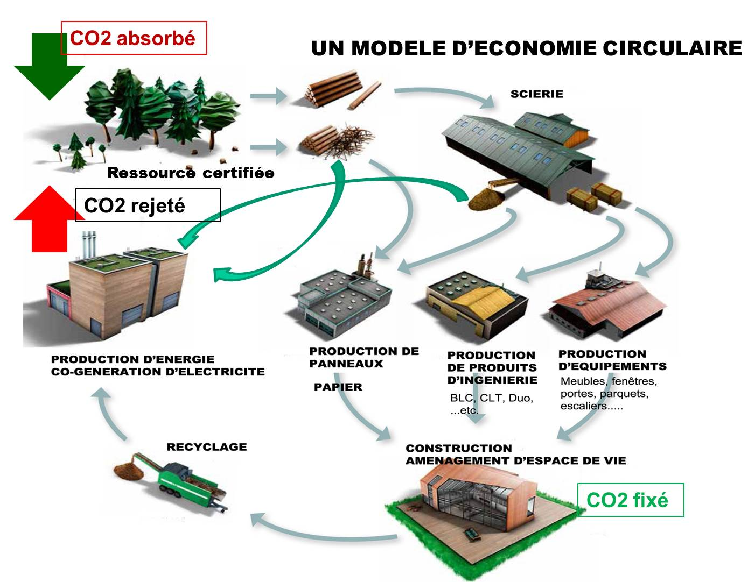
Stratégie:
Etre présent sur tous les maillons de la filière Forêt-Bois
Etre présent sur l’ensemble du système européen LMD
Outil majeur en R&D
Partenaire du transfert de technologie et de l’appui industriel

Slide 5
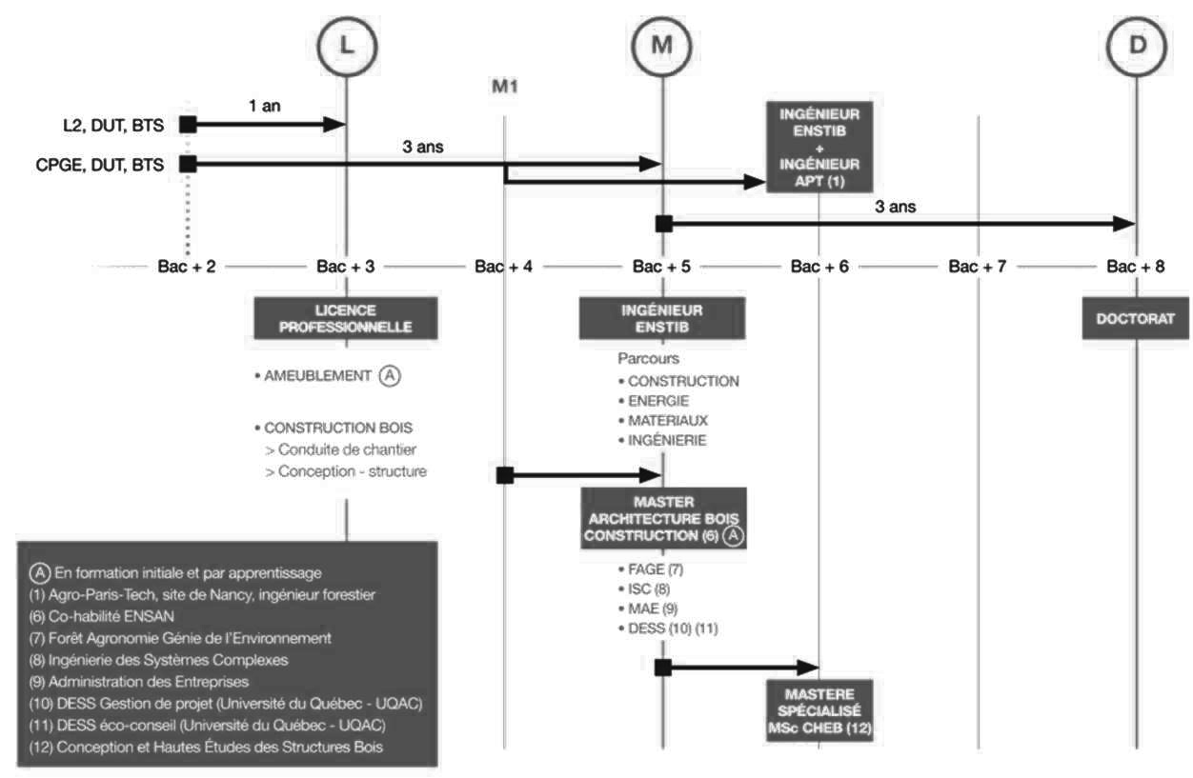
Ensemble du LMD :

Slide 6
Niveau L :
13
14
Licences professionnelles
Construction bois
Ameublement
13
13
14

Slide 7
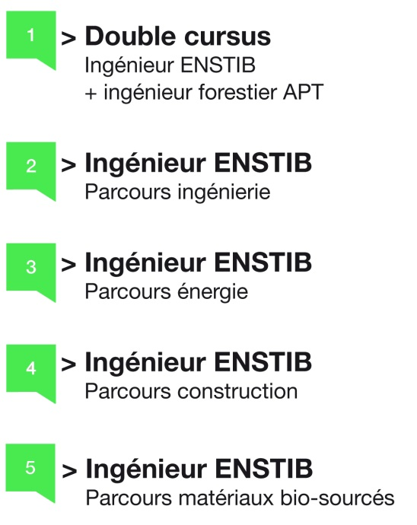
Ensemble des maillons M:
1
1
2
2
3
2
5
2
4
2
14
6
Master Architecture Bois Construction
Mastère CHEB
3
4
5
2
6
14
14

Slide 8
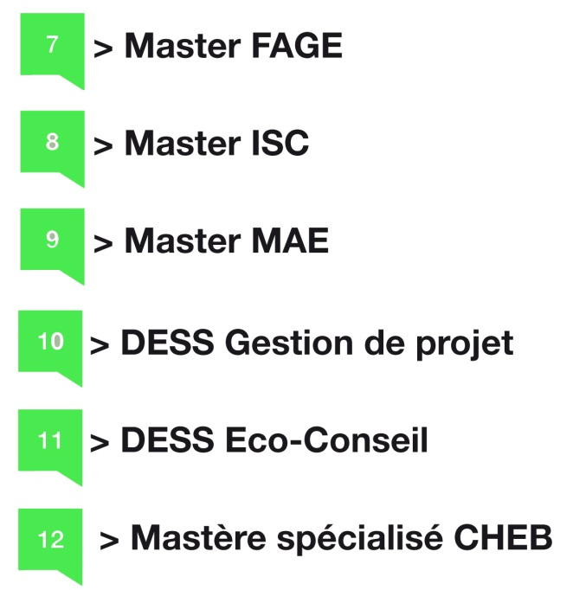
Niveau M, parcours différenciant :
9
7
8
10
7
8
8
8
8
9
10
11
11

Slide 9
Recrutement 2015: 88 places
Élèves des classes préparatoires
Inscription sur www.scei-concours.fr.
Admissible ? -> Entretien spécifique d’admission entre le 30 juin et le 7 juillet à Épinal.
Spé. PT¹ | Banque filière PT | 20 places
Spé. BCPST | Concours commun Agro (A-BIO) | 13 places
Spé. TB | Concours commun Agro (A-TB) | 2 places
Spé. MP | Concours Commun Polytechnique MP | 6 places
Spé. PC | Concours Commun Polytechnique PC | 6 places
Spé. PSI | Concours Commun Polytechnique PSI | 9 places
Spé. TSI | Concours Commun Polytechnique TSI | 7 places
¹Pour la filière PT uniquement, entretien à Paris ou Épinal.
Élèves des classes préparatoires internes aux INP
Admission suivant le processus des écoles des INP.
Spé. CPP | Prépa interne Institut National Polytechnique | 5 places
Admissibilité sur titres
Retrait des dossiers de candidature sur www.enstib.univ-lorraine.fr à partir du 15 janvier. Retour : 15 juin.
Admissible ? -> Entretien spécifique d’admission entre le 30 juin et le 7 juillet à Épinal.
BTS / BTSA / DUT / Prépa Intégrée / L2 SM /SV | Dossier avec avis au moins favorable | 18 places
Prépa ATS | Dossier avec avis au moins favorable | 2 places

Slide 10
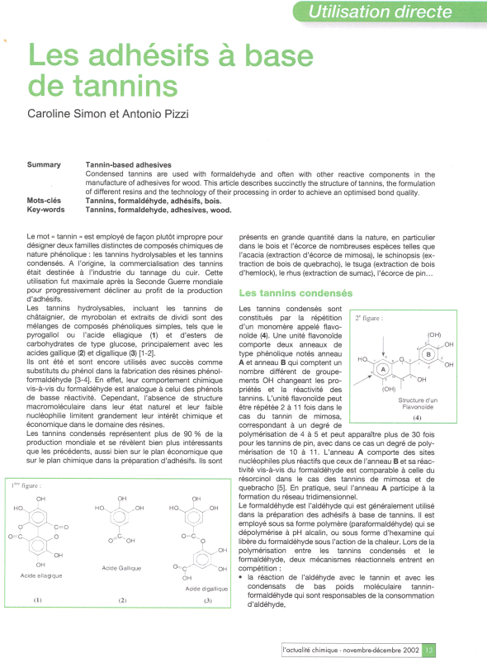
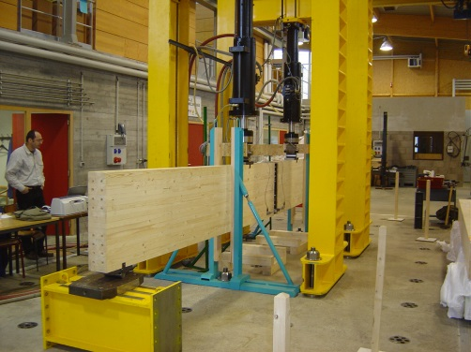
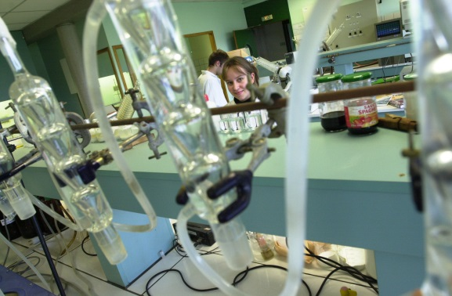
ENSTIB recherche?
Vers le développement et la reconnaissance
d’un secteur de recherche stratégique.
Une étude, menée à travers la base de données de l’ISI Web of Knowledge, montre que sur la période 2005 – 2008, la production scientifique française en « Sciences du bois » se classe 6ème (derrière les USA, le Canada, le Japon, l’Allemagne et la Chine).
Dans ce contexte, au niveau national, la Lorraine émerge très nettement, représentant, à travers les travaux de l’INRA (LERFOB) et du LERMAB, IJL, CRAN principalement, plus de 50% de la production scientifique de notre pays.
[1] JM. Leban / LERFOB / INRA / 2009,
RECHERCHE

Slide 11
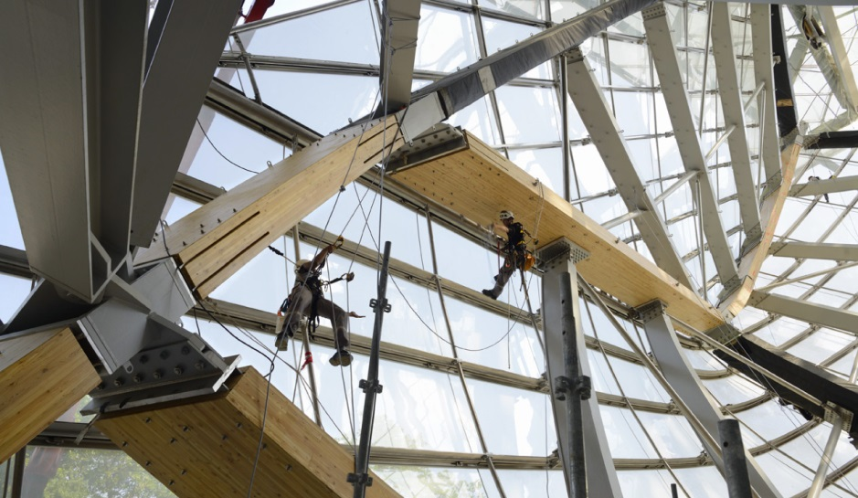
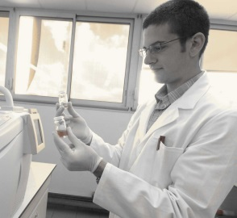
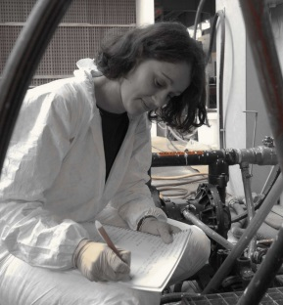
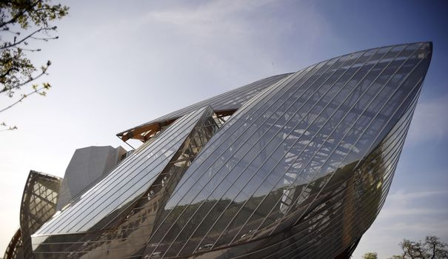
ENSTIB recherche?
RECHERCHE

Slide 12
ENSTIB contrôle qualité
« L’ENSTIB est managée par une équipe volontaire, impliquée
et dynamique... »; « cet esprit pionnier imprègne toujours l’Ecole: direction, enseignants, élèves, IATOS et anciens élèves… »
« Les enseignants sont très motivés, entretenant un rapport quasi
affectif au matériau bois… » extraits du rapport audit CTI 2003
« La CTI a noté les forces de l’Ecole:
Qualité de la formation
Appui des laboratoires de recherche abrités par l’Ecole
Expertise dans tous les domaines couvrant les métiers de la filière bois
Excellence de la symbiose enseignement-recherche
Dynamisme de l’Ecole et de son équipe de direction
Habilitation pour une durée de 6 ans et label européen EUR-ACE Master »
extraits du rapport 2010, audit CTI 2009
CTI 2015 ?

Slide 13
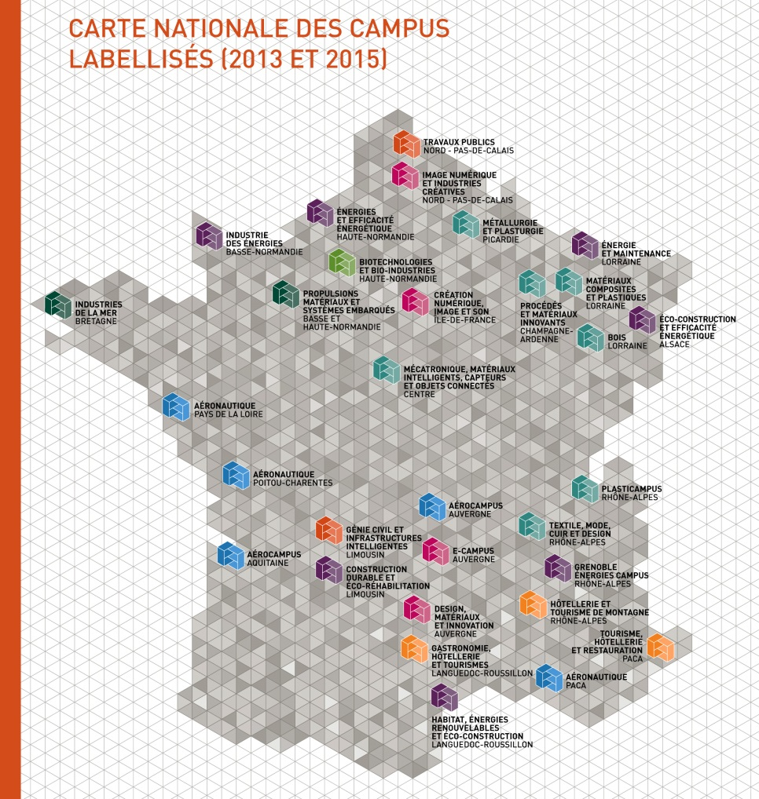
ENSTIB contrôle qualité

Slide 14
